Slide 1
Бүгенге көн геройлары

Slide 2
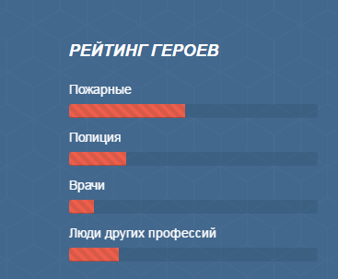
Статистик мәгълүмат
Кемнәр алар ГЕОЙлар?

Slide 3
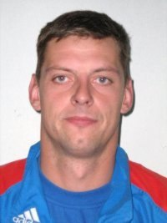
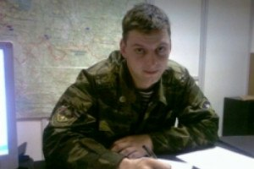
Майор внутренней службы Дмитрий Тихомиров ценой собственной жизни спас товарища

Slide 4
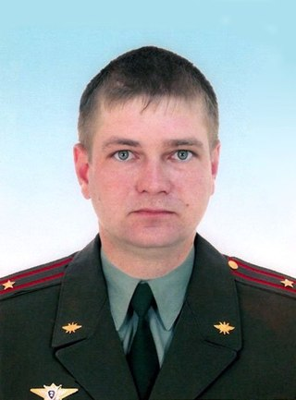
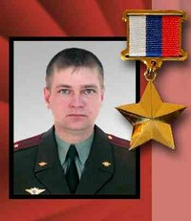
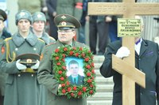
Офицер Сергей Солнечников спас своих сослуживцев от смерти
28 марта 2012 в Белогорске (Амурская область) офицер Сергей Солнечников спас своих сослуживцев от смерти.
28 марта 2012 в Белогорске (Амурская область) офицер Сергей Солнечников спас своих сослуживцев от смерти.
28 марта 2012 в Белогорске (Амурская область) спас своих сослуживцев от
смерти, оттолкнув военнослужащего и накрыл гранату своим телом. Ценой собственной жизни офицер спас подчиненных.

Slide 5
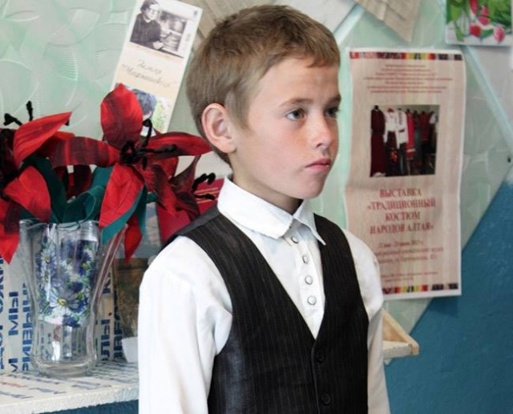
Миша Ярмонов
Алтайский край

Slide 6
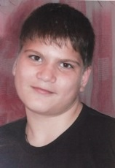
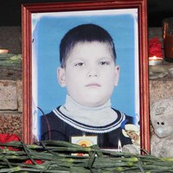
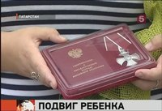
Данил Садыков

Slide 7
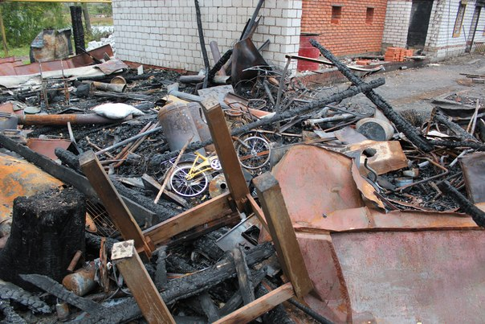
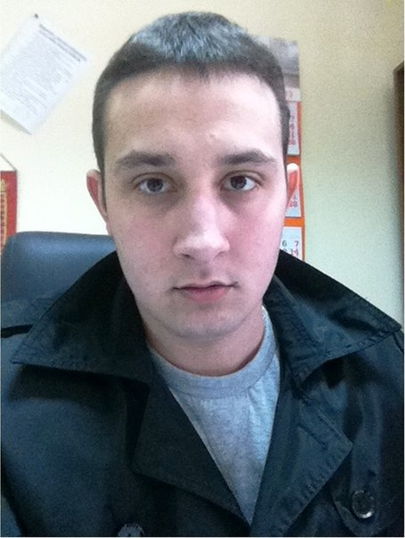
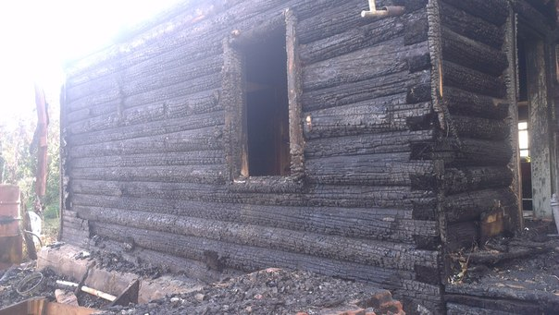
Юрий Шулаков
спас из огня троих людей, рискуя собственной жизнью

Slide 8
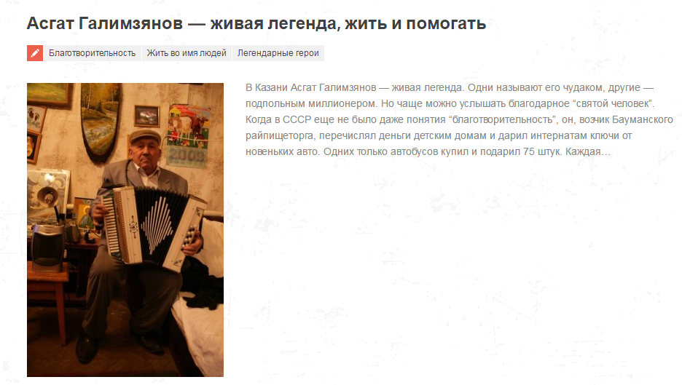

Slide 9
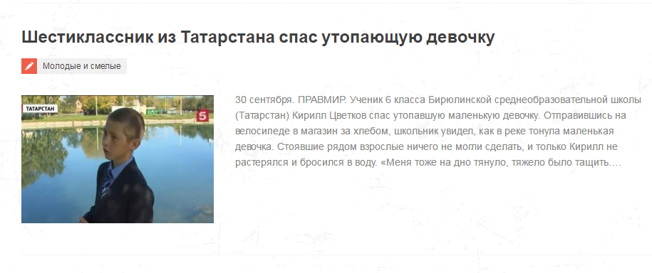

Slide 10
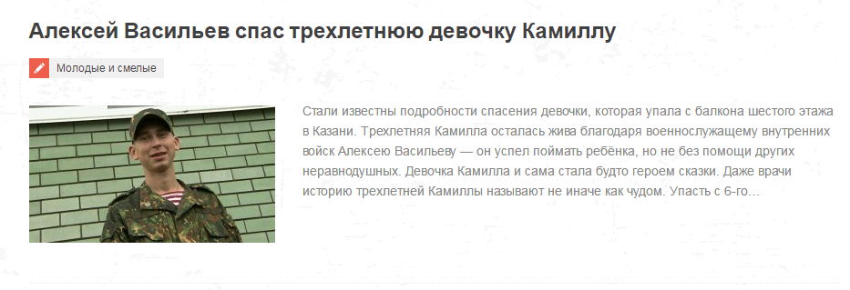

Slide 11
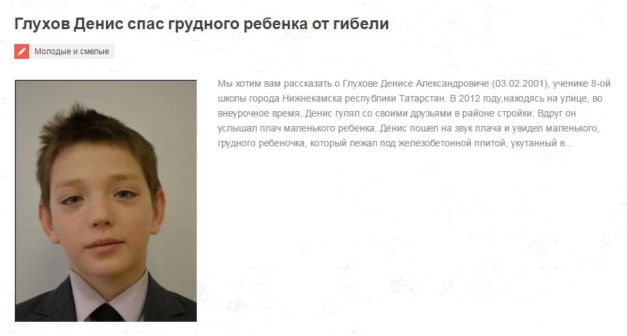

Slide 12
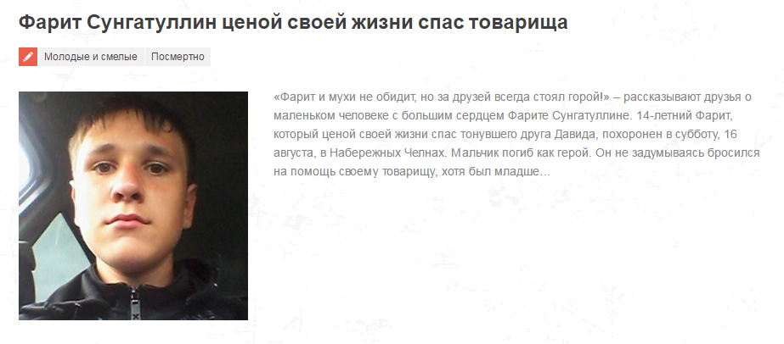

Slide 13
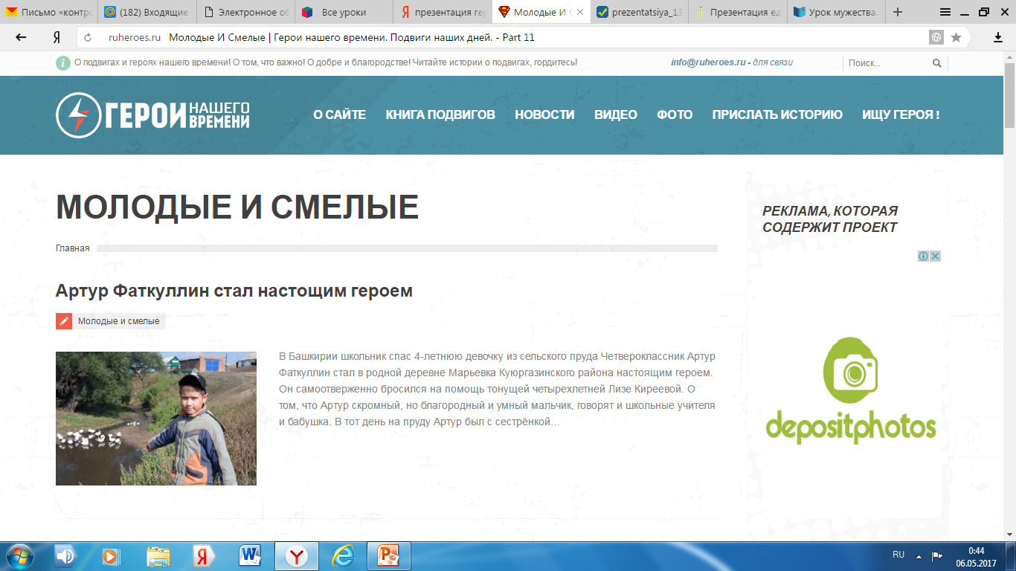

Slide 14

Всероссийская общественно-государственная инициатива "Горячее сердце"

Slide 15
Гимн «Горячих сердец»
Музыка Ф. Степанова, слова А. Михайличенко
Когда б все юные сердца России,
Одним горячим полыхнув огнём,
Объединили вдруг свои усилья,
Все льдины зла растаяли бы в нём!
Я – Россиянин, я за всё в ответе!
Мне Родина дороже бытия!
За всё, что происходит на планете,
Горячим сердцем отвечаю я!
Я рядом с тем, кого беда застала,
В огонь и в воду я готов идти!
Сердцам горячим медлить не пристало,
Чтоб малыша из пламени спасти!
Я – Россиянин, я за всё в ответе!
Мне Родина дороже бытия!
За всё, что происходит на планете,
Горячим сердцем отвечаю я!

Slide 16
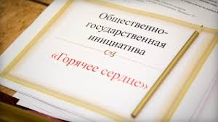

Slide 17
Почётная книга «Горячее сердце» с рассказами о поступках награждённых ребят размещена на сайте инициативы в открытом доступе.
Почётная книга «Горячее сердце» - htt://edu53.ru/np-includes/upload/2014/04/24/5248.pdf.

Slide 18

Всего же обладателями почётного нагрудного знака стали 130 молодых людей до 23 лет, в том числе паралимпийцы.

Slide 19



Slide 20
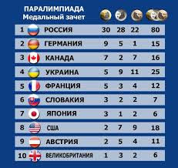

Slide 21
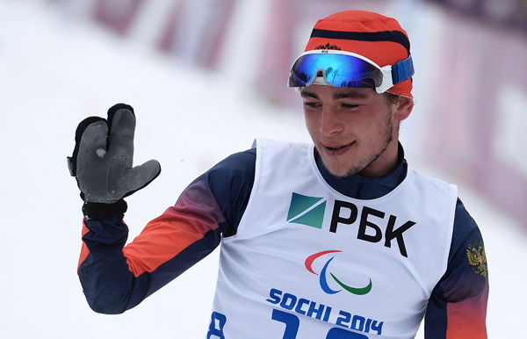
Азат Карачурин выиграл в Сочи две медали в биатлоне - «золото» в гонке на 12,5 км и "бронзу" на дистанции 7,5 км, посвятив свои победы маме.

Slide 22
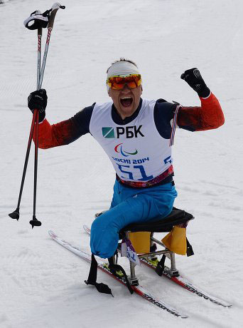

Slide 23
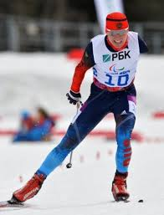
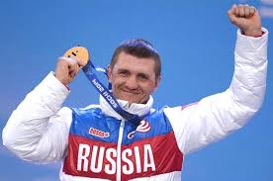

Slide 24
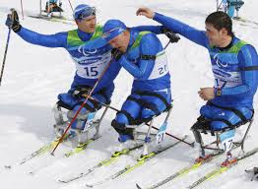
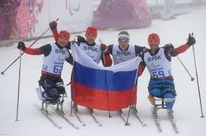

Slide 25
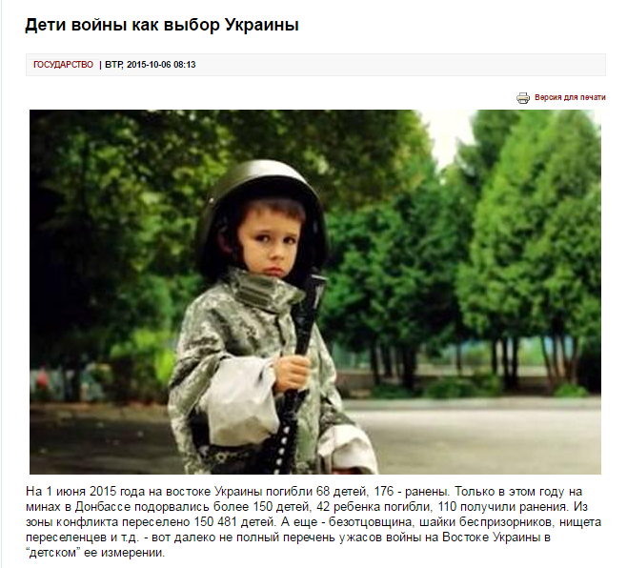
Күрсәтмәсен ачы сугышлар!

Slide 26
Онытмыйк!
Кешегә гомер бер генә бирелә.
Шул гомеребезнең кадерен белик, матур яшик, үзебездән соң якты
истәлекләребез генә калырлык булсын!
Туган җиребезне һәм туган телебезне яратыйк!
Нәрсә чәчсәң, шуны урырсың!

